Slide 1

EFEKTIVITAS LAYANAN BIMBINGAN
KELOMPOK DENGAN TEKNIK SELF
REGULATION LEARNING UNTUK
MEREDUKSI LEARNING BURNOUT JKELAS X DI SMK NEGERI 1 KEDAWUNG
A YUPURI RA CHMA WA TI
2018.9.2.1.000.62

Slide 2
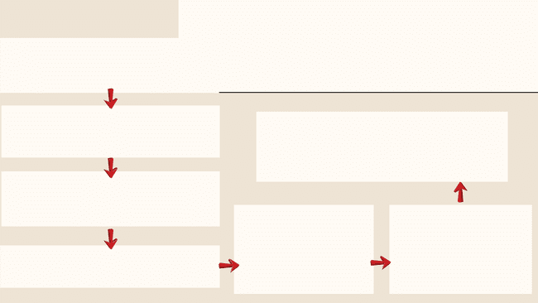
Latar Belakang
Masalah
Sekolah ad alah salah satu pend id ikan formal yang
memb antu peserta d idik untuk mengemb angkan
potensi peserta didik
Kegiatan belajar bertujuan agar peserta didik
mamp u menguasai, memec ahkan atau menc apai
suatu hal d ilakukan sec ara sad ar dan terenc ana
Individu me miliki ke mamp uan untuk mengontrol c ara
belajarnya dengan mengembangkan langkah-langkah
mengobservasi diri, menilai diri dan memberi respon bagi
d irinya send iri
Proses belajar yang terjadi secara terus menerus
dapat menimbulkan learning burnout (kejenuhan
belajar)
P eserta d id ik pasif, bosan,
mengantuk, mengobrol,
Layanan bimbingan kelompok
memainkan alat tulis,
memb uat suara- suara,
sering izin keluar
teknik self regulation learning
Kejenuhan b elajar terjad i kare na beban tugas
yang me nimb ulkan stress.

Slide 3

Rumusa n Masalah
I dentif ikasi Pembat asan
Masalah Masalah
1.Learning b urnout p eserta didik ke las X
PKM 1di SMK N egeri 1 Ked awung
sebelum d ib erikan layanan b imb ingan
kelomp ok teknik self regulation learning ?
2.Learning b urnout p eserta didik ke las X
PKM 1di SMK N egeri 1 Ked awung setelah
d ib erikan layanan b imb ingan kelomp ok
teknik self regulation learning ?
1.P eserta d idik yang diteliti
P eserta didik yang pasif, tidak
b ersemangat d an me ng alami
kejenuhan b elajar d itunjukan
dengan gejalakurangnya
minat me ng ikuti p emb elajaran,
me rasa b osan d an me ngantuk
pada saat p emb elajaran
ad alah ke las XP KM 1di
SMK N egeri 1 Ked awung
2.Efektivitas layanan b imb ingan
kelomp ok dengan teknik self
regulation learning untuk
3.Efektivitas layanan b imb ingan
kelomp ok dengan teknik self regulation
learning untuk mered uksi learning
b urnout p eserta did ik ke las X PKM 1di
SMK N egeri 1 Ked awung
mered uksi learning b urnout
pada p eserta didik ke las X PKM
1di SMK N egeri 1 Ked awung
berlangsung

Slide 4

Tujuan Penelitian
Kegunaan Penelitian
1.Untuk mengetahui g amb aran learning b urnout
p eserta didik ke las X PKM 1di SMK N egeri 1 Ked awung
sebelum d ib erikan layanan b imb ingan kelomp ok teknik
self regulation learning
1.Penelitian ini di harapkan bermanfaat untuk
mengemb angkan layanan b imb ingan konseling
te rutama b imb ingan kelomp ok.
2.Untuk mengetahui g amb aran learning b urnout
p eserta didik ke las X PKM 1di SMK N egeri 1 Ked awung
setelah d ib erikan layanan b imb ingan kelomp ok teknik
self regulation learning
2Dapat di gunakan seb agian ac uan guru
B imb ingan d an Konseling d alam p e milihan
layanan B imb ingan dan Konseling untuk
me nangani learning b urnout pada p eserta d id ik.
3. Dapat me mb e rikan d asar p engemb angan dan
manfaat b agi penelitian lebih lanjut.
3.Untuk mengetahui ke e fe ktivan layanan b imb ingan
kelompok dengan teknik self regulation learning untuk
mereduksi learning burnout peserta didik kelas X PKM 1
di SMK N egeri 1 Ked awung

Slide 5
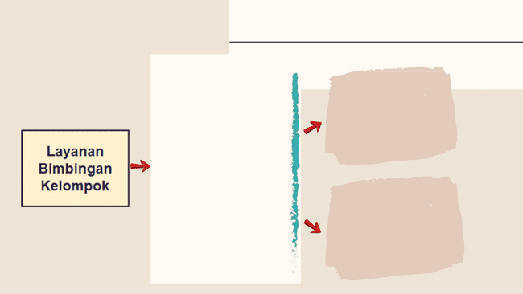
Kajian Pustaka
M enurut (P rayitno & Amti,
2009) mengatakan b ahwa
b imb ingan kelomp ok ad alah
suatu c ara me mb e rikan
Self Re g ulatio n
Learning
bantuan atau b imb ingan
kepad a siswa me lalui kegiatan
kelompok.Sehingga ad anya
b imb ingan kelomp ok di
sekolah me rup akan kegiatan
p emb erian bantuan kepad a
kelomp ok p eserta did ik untuk
memb antu me re ka menyusun
renc ana dan ke p utusan yang
tepat.
L e arning B urnout
(Kejenuhan B e lajar)

Slide 6

Hasil P enelitian Re le van
Naeila Rifatil Muna (2013)
me n yatakan te knik self
re g ulation le arning e fe ktif
d alam mered uksi ting kat
kejenuhan b elajar siswa SMA
Insan C endekia Se kar
M ukhamad Ilham M ubarok (20 19) Trian i Wahyuning rum P rame sti
b imb ingan kelomp ok te knik
game s d apat me nurunkan
(2017)
hasil p e ne litian me nunjukan
kejenuhan b elajar siswa ke las XI hipotesis yang d iajukan
P rogram Ke ah lian Akuntansi SMK peneliti terb ukti b ahwa te knik
YP KK 2 Sleman, dengan hasil sko r self re gulate d le arning e fe ktik
rata- rata d ari p ratind akan dan untuk me ngurangi kejenuhan
setelah tindakan siklus I dan II b elajar p eserta did ik
Ke muning Islamic B oard ing
Sc hool Ko ta C irebon
menurun
seb esar 15 %.

Slide 7

Kerangka Berfikir
Hipotesis Penelitian
P emb erian Layanan
B imb ingan Kelomp ok
dengan Teknik
Kejenuhan B elajar
P eserta Did ik
Ho : layanan b imb ingan kelomp ok
dengan teknik self regulation learning
tid ak efektif untuk mered uksi learning
burnout saat d aring pada peserta d id ik
kelas X PKM 1SM K NEGERI 1
KEDAWUNG
Ke las X PKM 1SM K
NEG ERI 1KEDAWUNG
Self Regulation L e arning
Tin g kat L e arning B urnout
Ha : layanan b imb ingan kelomp ok
dengan teknik self regulation learning
efektif untuk mered uksi learning
burnout saat d aring pada peserta d idik
kelas X PKM 1SM K NEGERI 1
KEDAWUNG
atau Kejenuhan B elajar
yang d ialami P eserta Did ik
ke las X PKM 1SM K NEG ERI
1KEDAWUNG tered uksi

Slide 8

Metodologi Penelitian
Populasi & Sampel
Pengumpulan Data
Kuantitatif – E ksp erimen
P op ulasi :35 o rang
(30 o rang p eremp uan
&
Kue sione r (ang ke t),
Skala le arning b urnout
(kejenuhan b e lajar)
Tru e E xp erimental Design
dengan pola
5 o rang laki- laki)
Samp el :14 o rang
(14 0 rang ppp erempuan)
p retest- p osttest c ontrol
group d esign
.
.
.
Tempat Penelitian
Waktu P enelitian
Analisis Data
uji – t
t – test
SM K Negeri 1 Ked awung
d ikelas X PKM 1
awal b ulan oktob er 20 21
samp ai awal b ulan mare t 20 22
p rogram SPSS 25.0 .

Slide 9
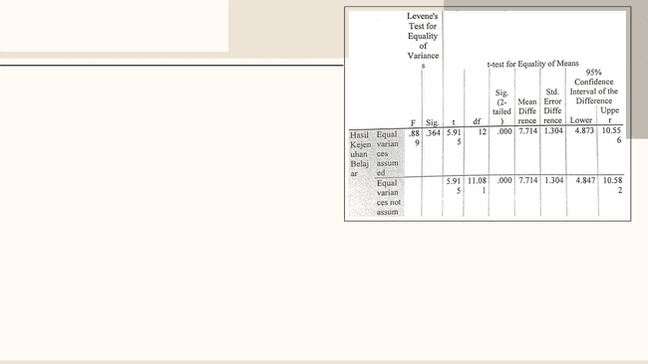
Hasil Penelitian
Ber dasar kan hasil uji T meng g unakan
I ndependent Samp les T Te st menunj ukan
bahw a nilai Sig 0 ,364 > 0,05. K emudian
uji hipotesis menggunakan uji t
independent sample t-test dan diketahui
t adalah 5.915 mean 7.714 ,
95% confidence interval of thr difference,
low er = 4 .873 dan upp er = 10.556 kemud ian
thitung dibandingkan dengan ttabel df= 12, dengan ketentuan thitung > ttabel
(5.915 > 2.719) dikarenakan perbandingan rata-rata pretest 96.14 dan posttest 95.00
yang berarti terjadi penurunan sebesar 1.14. Hal ini menyatakan bahwa Ho ditolak
dan Ha diterima, yaitu layanan bimbingan kelompok teknik self regulation learning
mereduksi learning burnout (kejenuhan belajar) kelas X PKM 1d i SMKN 1Kedawung.

